Slide 2
Application Development
Modelbinding
Sam Van Buggenhout
Academiejaar 2023-2024

Slide 3
Herhaling formulieren
Models
Model Binding
Data Annotations

Slide 4
Herhaling formulieren

Slide 5
Hoe werkt een formulier?
Formulieren zijn alomtegenwoordig op het web:
Registratie voor een website (bv.: nieuw account)
Contactformulieren
Bestellingen/reservaties
Maar ook: login-formulieren, zoekbalken, ...
→ Dit is ook een formulier!

Slide 6
Hoe werkt een formulier?
Formulieren worden algemeen gebruikt om informatie van de gebruiker (client) naar de website (server) te versturen voor verwerking:
De gegevens van een bestelling
De gegevens (gebruikersnaam, wachtwoord, ...) voor jouw nieuwe account op Bol.com
Je r-nummer en wachtwoord om in te loggen op Toledo
Een zoekterm, wanneer je op zoek bent naar een nieuw boek over HTML en CSS

Slide 7
Hoe werkt een formulier?
De server die de gegevens ontvangen heeft, stuurt vervolgens een antwoord terug:
Een bevestigingspagina dat je bestelling voltooid is
De homepagina van Toledo, of opnieuw de inlogpagina, om aan te geven dat je wachtwoord niet correct was
Het resultaat van je zoekopdracht
...

Slide 8



Hoe werkt een formulier?
3. De server ontvangt de gegevens en verwerkt deze via een server-script
1. De gebruiker vult het formulier in en klikt op “submit”
2. De browser “verpakt” de gegevens uit het formulier en stuurt deze naar de server voor verwerking
Web Browser
Web Server

Slide 9

Hoe werkt een formulier?
1. De server stuurt het resultaat van het server-script terug naar de browser
3. De browser ontvangt het resultaat, en geeft het weer op het scherm
2. Het resultaat is een HTML-pagina
Web Browser
Web Server

Slide 10
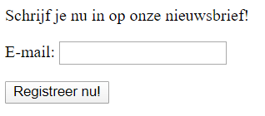
HTML - Formulier
<form name="nieuwsbrief" action="registreer.php" method="POST">
<p>Schrijf je nu in op onze nieuwsbrief!</p>
<p>E-mail: <input type="text" name="email"></p>
<p><input type="submit" name="registreer" value="Registreer nu!"></p>
</form>
formulier

Slide 11
HTML - Formulier
<form name="nieuwsbrief" action="registreer.php" method="POST">
De start-tag van een <form>-element kan de volgende attributen bevatten:
Attribuut | Betekenis
name | Naam voor een formulier, zodat de server-code weet welk formulier verstuurd werd
action | URL van het server-script waar de gegevens naartoe gestuurd moeten worden
method | HTTP-method die aangeeft op welke manier de gegeven naar de server gestuurd worden (“GET” of ”POST”)

Slide 12
HTML – Formulier (GET vs POST)
Via het method-attribuut van het <form>-element, kunnen we aangeven op welke manier de gegevens van het formulier naar de server moeten gestuurd worden (dit komt overeen met de HTTP-method die hiervoor gebruikt wordt)
Er zijn twee veelgebruikte waarden voor het method-attribuut:
GET
POST

Slide 13
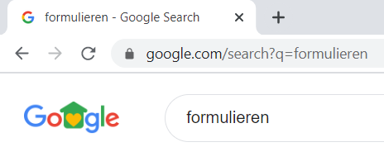
HTML – Formulier (GET vs POST)
Bij GET worden de gegevens in het formulier aan de URL van de pagina toegevoegd (dit noemt men de query-string):

Slide 14

HTML – Formulier (GET vs POST)
Een gevolg hiervan is dat je “GET” NOOIT mag gebruiken om gevoelige data naar een server te sturen! (bv.: wachtwoorden, betalingsgegevens, ...)
http://www.mywebpage.be/login.html?username=admin&password=admin123

Slide 15
HTML – Formulier (GET vs POST)
Je mag GET enkel gebruiken voor operaties die idempotent zijn
Een operatie is idempotent als meerdere identieke aanvragen hetzelfde beoogde effect op de server hebben als één zo’n request
Bijvoorbeeld: als je 10x een zoekopdracht uitvoert met een zoekterm “puppies”, heeft dit voor de server hetzelfde effect als je deze opdracht één keer zou uitvoeren → idempotent
Maar: als je 10x eenzelfde bestelformulier doorstuurt, heeft dit wél een ander effect op de server dan wanneer je dit één keer zou doorsturen (10 bestellingen in plaats van één) → NIET idempotent
→ Kort samengevat: gebruik GET enkel voor “lees-operaties”, niet voor “schrijf-operaties”

Slide 16
HTML – Formulier (GET vs POST)
Nog een aantal eigenschappen van GET-requests:
kunnen gecached worden
komen in browsergeschiedenis
kunnen gebookmarked worden
zijn beperkt in lengte

Slide 17
HTML – Formulier (GET vs POST)
Eigenschappen van POST-method:
gegevens komen niet in de URL van de request terecht (is dus wél geschikt voor gevoelige data)
POST-operaties zijn niet idempotent
requests worden niet gecached
requests komen niet in browsergeschiedenis terecht
requests kunnen niet gebookmarked worden

Slide 18
HTML – Formulier (GET vs POST)
GET of POST?
Use-case | HTTP-method (GET of POST)
Een login-formulier | POST
De detailpagina bekijken van het product met product-id 5478895 | GET
Een registratieformulier voor een nieuwsbrief | POST
De productbeheerder die wijzigingen doorgevoerd heeft aan de beschrijving van een product en zijn/haar wijzigingen wilt bewaren | POST
Een reactie plaatsen op Facebook | POST
Een bericht ‘liken’ op Facebook | POST
Een zoekopdracht naar producten tussen €25 en €50 | GET

Slide 19
Models
De ‘M’ in MVC

Slide 20
Models: inleiding
Bij routing: eenvoudige parameter(s) doorgeven via URL
Voorbeeld: ID van product, student, valuta, ...
Voorbeeld: https://localhost:44374/Product/Details/5
Mogelijk om beperkt aantal parameters naar Action-method te sturen, maar wat bij groter aantal parameters?
Voorbeeld: gegevens in zoekformulier, login-gegevens, inhoud van registratieformulier, ...
Oplossing: parameters verzamelen in binding model

Slide 21
Models: inleiding
Binding model: waarden van formulier/URL worden “gebonden” aan C#-object
Dit object wordt doorgegeven als parameter aan Action-method in controller
Action-method kan property’s in object gebruiken om deze te verwerken (bv.: parameters van zoekopdracht, registratiegegevens van een klant, ...)

Slide 22
Soorten Models
Binding model:
Data opgegeven door gebruiker
Route-parameters, query-string, inhoud van formulier, ...
Eén of meerdere C#-objecten
Wordt als parameter doorgegeven aan Action-methode van controller
Application model:
Services en classes die business logica van de applicatie implementeren
Domain-models, Database-models, ...

Slide 23
Soorten Models
View model:
C#-class die alle gegevens bevat om response te genereren
“Encapsuleert” alle zichtbare gegevens in één object
Vaak ook bijkomende property’s (bv.: totaal aantal zoekresultaten, ...)
API model:
Variatie op View model
In plaats van gegevens voor view: bevat gegevens die door API als resultaat (in XML/JSON-formaat) teruggestuurd worden

Slide 24
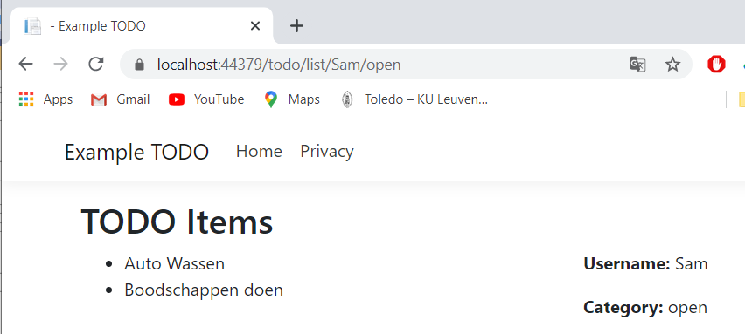
Voorbeeld
Voorbeeld TODO-app:
username en category via route-values
Ook weergegeven in View model
Gefilterd op basis van username en category

Slide 25
Voorbeeld
Binding model: username en category (via route-values)
Application model: bevat todo-items, classes en services die TODO-items kunnen ophalen (bv. Repository)
View model: bevat alle gegevens die weergeven worden in de HTML-repsonse (TODO-items, username, category)

Slide 26
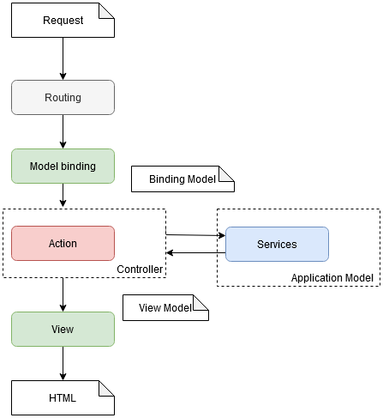
Models: overzicht

Slide 27
Model binding

Slide 28
Wat is Model binding?
Bij HTTP-request wordt vaak data meegestuurd naar de server
Bv.: login-gegevens, gegevens van een bestelling, parameters van een zoekopdracht, ...
Kan op verschillende manieren:
query-string: bv.: https://localhost:1234/Products/Search?q=smartphone&os=android
route-value: bv.: https://localhost:1234/Student/Edit/1
form-value: inhoud velden formulier bij HTTP POST
Deze waarden worden doorgegeven als parameters aan Action-method in Controller

Slide 29
Wat is Model binding?
MAAR:
public IActionResult CreateProduct(int id, string name, string description, double price)
Veel parameters!
Moeilijk onderhoudbaar!
Manuele mapping naar C#-object nodig
Oplossing: model binding!

Slide 30
Wat is Model binding?
Model binding: haalt waarden uit request en gebruikt deze waarden om C#-object te maken en dit door te geven als parameter aan de Action-method
public class Product {
public int ID { get; set; }
public string Name { get; set; }
public string Description { get; set; }
public double Price { get; set; }
}
public IActionResult CreateProduct(Product product) {
//logica om product op te slaan
}

Slide 31
Model binder
Taak van model binder: waarden uit request aan juiste property’s toekennen
Naam wordt gematcht met naam van property
Gebeurt in volgorde:
Form-values
Route-values
Query string-values

Slide 32
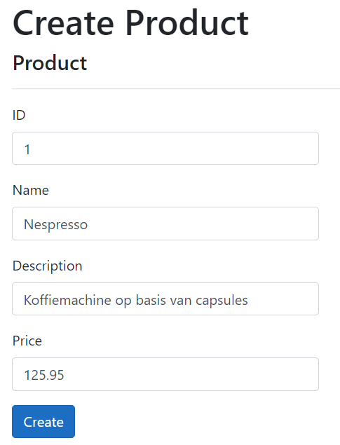
Model binding: voorbeeld
View (formulier)
Body POST-request
C#-object (model)
Id=1
Name=Nespresso
Description=Koffiemachine op basis van capsules
Price=125.95
public class Product {
public int ID { get; set; }
public string Name { get; set; }
public string Description { get; set; }
public double Price { get; set; }
}
Opmerking: naam van waarde in POST-request wordt bepaald door name-attribuut van <input>-element

Slide 33

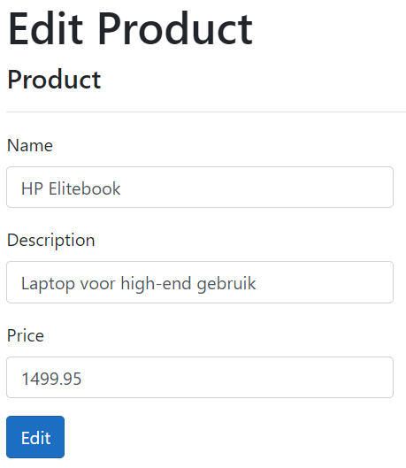
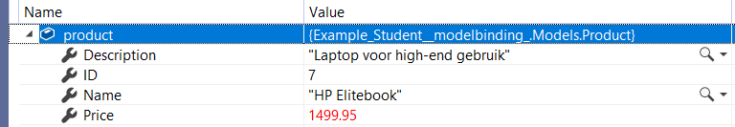
Modelbinding: combinatie
Sources kunnen ook gecombineerd worden
Vaak bij edit: id van te editeren object via route-value, gewijzigde informatie via POST
OPGELET: volgorde is van belang!

Slide 34
Model binding: primitieve types
Primitieve types worden gebonden door model binder
Eén of meerdere parameters mogelijk
Indien geen waarde voor parameter: default-waarde van type
Gebruik nullable-types indien je null-waarde wenst voor ontbrekende waarden (bv.: int? id)
Routing:
Action-method (in controller):
{controller}/{action}/{from}/{to}
public IActionResult Convert(string from, string to) {
//...
}
URL:
Currency/Convert/USD/EUR
from = USD
to = EUR

Slide 35
Model binding: complexe types
Indien veel parameters: beter klasse maken om parameters te groeperen
Binding: naam parameter = naam property
Vereisten: default constructor + public setters
public IActionResult Register(string firstName, string lastName, string phoneNumber, string email)
public class UserBindingModel {
public string FirstName { get; set; }
public string LastName { get; set; }
public string PhoneNumber { get; set; }
public string Email { get; set; }
}
public IActionResult Register(UserBindingModel userModel)

Slide 36



Model binding: collecties
Meerdere waarden doorgeven in vorm van collectie
Kan op drie manieren:
naam[index]=waarde (voorbeeld: drinks[0]=coffee)
naam=waarde (voorbeeld: drinks=coffee&drinks=tea)
[index]=waarde (enkel indien één lijst! Voorbeeld: [0]=coffee)
public IActionResult Order(List<string> drinks) {
//...
}

Slide 37
Model binding: bestanden uploaden
Gebruik type IFormFile om bestanden te uploaden
Voorbeeld: profielfoto, PDF-bestand, ...
public IActionResult SavePicture(IFormFile file) {
if (file.Length > 0) {
var filePath = Path.GetTempFileName();
using (var stream = System.IO.File.Create(filePath)) {
file.CopyTo(stream);
}
}
return View();
}

Slide 38

Files uploaden: waarschuwingen
Gebruik IFormFile enkel voor kleine bestanden
Opgelet voor grote bestanden!
Let op voor uitvoerbare bestanden
Genereer altijd nieuwe filenaam voor bestanden die geüpload worden door gebruiker
Waar data bewaren? Database? File-systeem?

Slide 39
Data Annotations

Slide 40
Wat zijn Data Annotations?
Data Annotations zijn attributen die aan property’s van model kunnen toegevoegd worden
Voegen meta-data toe aan deze property’s
Bv.: verplicht veld, maximale lengte, type (email, password, ...)
Doel:
Bij formulier geschikte componenten genereren (zie later)
Validatie en foutboodschappen

Slide 41
Voorbeeld Data Annotations
public class PersonRegistrationModel {
[Required]
[MaxLength(100)]
[Display(Name = "Voornaam")]
public string FirstName { get; set; }
[Required]
[MaxLength(100)]
[Display(Name = "Familienaam")]
public string LastName { get; set; }
[Required]
[EmailAddress]
public string Email { get; set; }
[Required]
[Compare("Email")]
[Display(Name = "Bevestig email")]
public string ConfirmEmail { get; set; }
}
[Required]: geeft aan dat velden verplicht moeten meegegeven worden bij request
[MaxLength]: geeft de maximale lengte van de string aan
[Display]: gebruiksvriendelijke naam voor het veld (wordt gebruikt bij genereren van formulier-labels)
[EmailAddress]: geeft aan dat string moet voldoen aan formaat van email-adres. Wordt tevens gebruikt bij genereren van formulier-element
[Compare]: gaat na dat de waarde van deze property overeenkomt met de waarde van een andere property

Slide 42
Veelgebruikte Data Annotations
Data Annotation | Doel
[EmailAddress] | Property moet geldig email-adres zijn
[StringLength(max)] | Maximale lengte voor string-property
[MinLength(min)] | Bepaalt minimum aantal elementen in collectie
[Range(min,max)] | Gaat na of getal tussen min- en max-waarde ligt
[RegularExpression(regex)] | Valideert of string matcht met reguliere expressie
[Url] | Gaat na of string een geldige URL is
[Required] | Geeft aan dat property verplicht een waarde moet krijgen
[Compare(name)] | Controleert of waarde van property overeenkomt met waarde van andere property
[DataType(DataType.<type>)] | Geeft aan dat property specifiek data-type bevat (bv.: DataType.Password)

Slide 43
Data Annotations en foutboodschappen
Data Annotations worden gebruikt voor validatie van gegevens (bv.: bij invullen van formulier)
Bij validatie-fout: standaard foutmelding getoond (afhankelijk van type Data Annotation)
Standaard foutmelding kan overschreven worden via ErrorMessage-property in attribuut (wordt ondersteund door alle Data Annotations)
public class PersonRegistrationModel {
[Required(ErrorMessage = "Dit is een verplicht veld!")]
[EmailAddress(ErrorMessage = "Dit is geen geldig email-adres!")]
public string Email { get; set; }
//...
}

